Slide 1
Местное отделение
ТВЕРСКОГО РЕГИОНАЛЬНОГО ОТДЕЛЕНИЯ
ОБЩЕРОССИЙСКОЙ ОБЩЕСТВЕННОЙ ОРГАНИЗАЦИИ ИНВАЛИДОВ
«ВСЕРОССИЙСКОЕ ОБЩЕСТВО ГЛУХИХ»

Slide 2
Местное отделение
ТВЕРСКОГО РЕГИОНАЛЬНОГО ОТДЕЛЕНИЯ ОБЩЕРОССИЙСКОЙ ОБЩЕСТВЕННОЙ ОРГАНИЗАЦИИ ИНВАЛИДОВ «ВСЕРОССИЙСКОЕ ОБЩЕСТВО ГЛУХИХ»
создано в 1951 году.
Главной задачей МО ТРООООИ «ВОИ» является выражение и защита законных прав и интересов граждан Российской Федерации с нарушениями слуха, их социальная реабилитация и интеграция в современное общество, обеспечение равных с другими гражданами возможностей.

Slide 3
В Местном отделении Тверского регионального отделения Общероссийской общественной организации инвалидов «Всероссийское общество глухих»
состоит 50 человек
Первый председатель общества
Борисенков Василий Михайлович

Slide 4
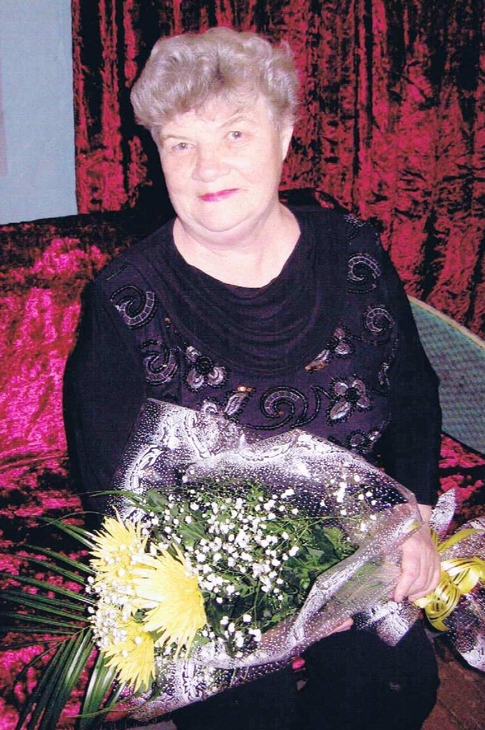
В настоящее время общество возглавляет
Аверьянова Людмила Петровна

Slide 5
ТООООО «ВОГ» сотрудничает с:
Администрациями района и города;
Территориальным отделом социальной защиты населения Нелидовского района Тверской области;
Пенсионным фондом РФ;
предприятиями и организациями города.

Slide 6
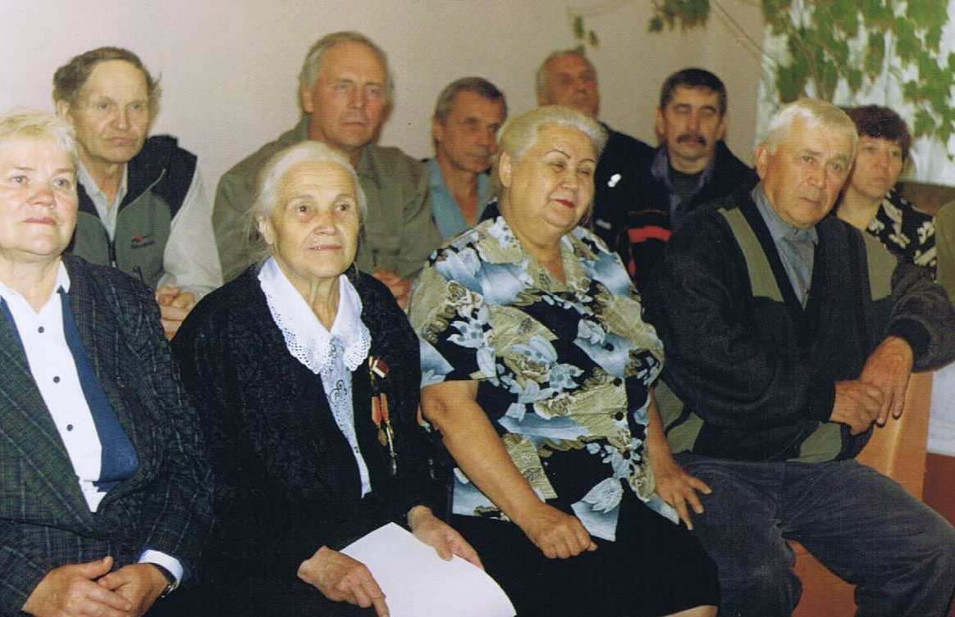
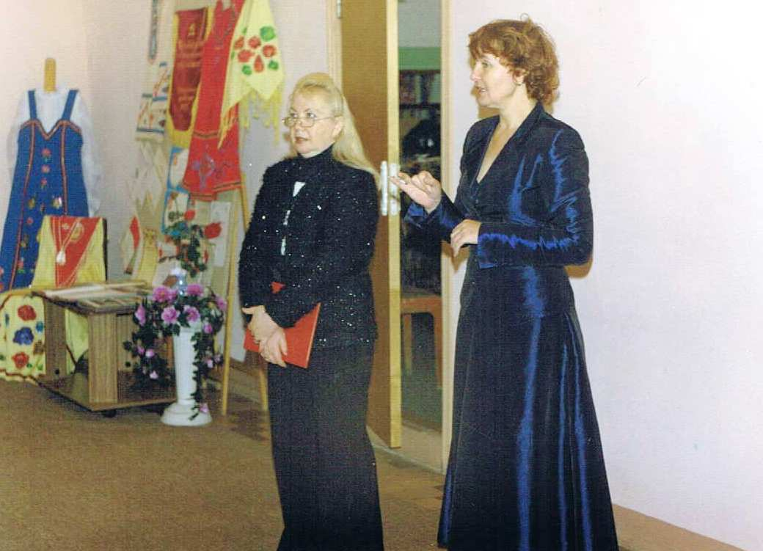
Мероприятия
Местного отделения ВОГ
Традиционные встречи за чашкой чая в дни рождений.
Встречи с подрастающим поколением и интересными людьми.
Посещение воинских захоронений.
Встречи, посвящённые Дню пожилого человека, Дню инвалидов, Всемирному дню глухих.

Slide 7
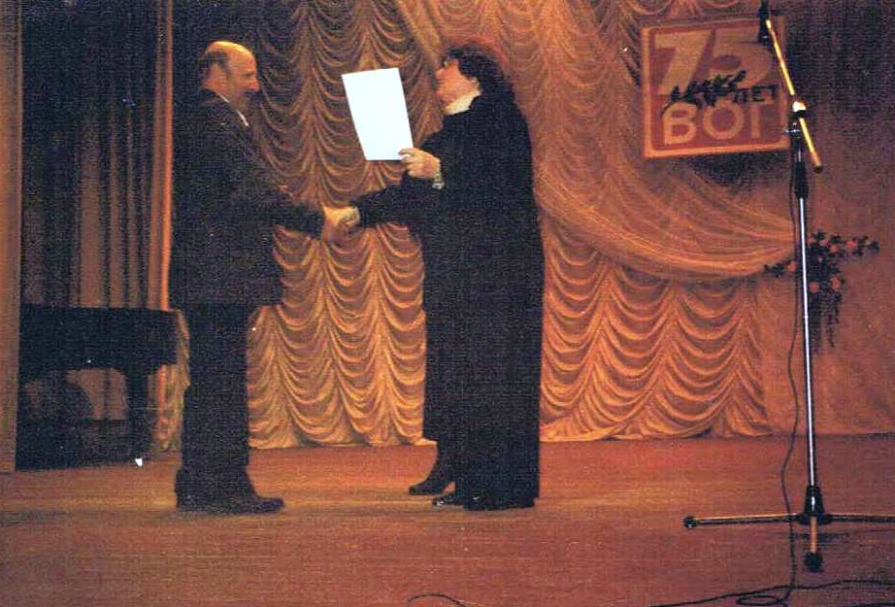
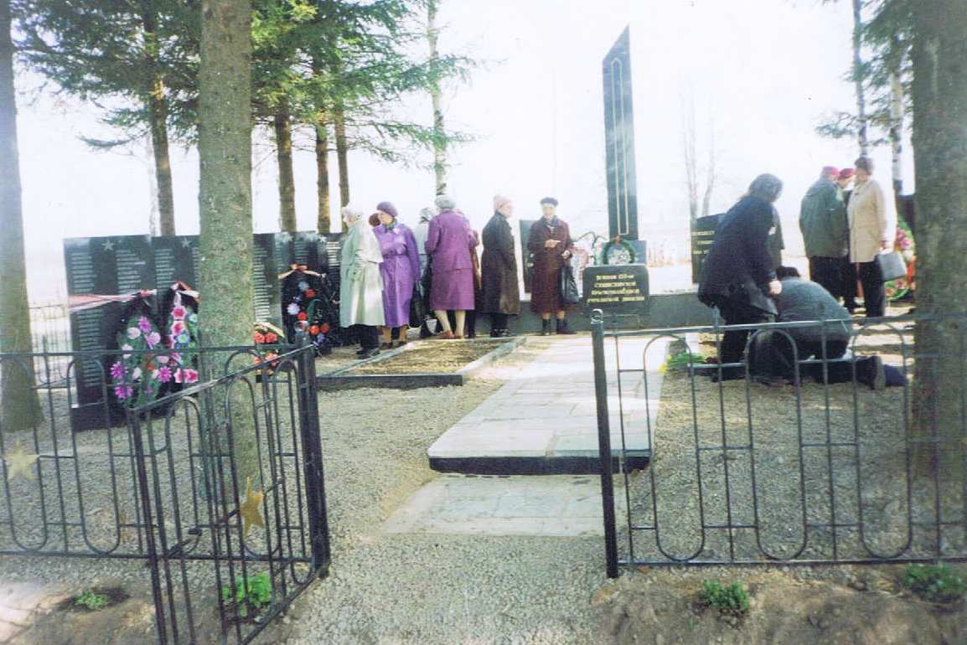
Посещение воинского захоронения в д. Карпово
Мероприятие в ДКШ «75 лет ВОГ»
(29.09.2001 г.)

Slide 8
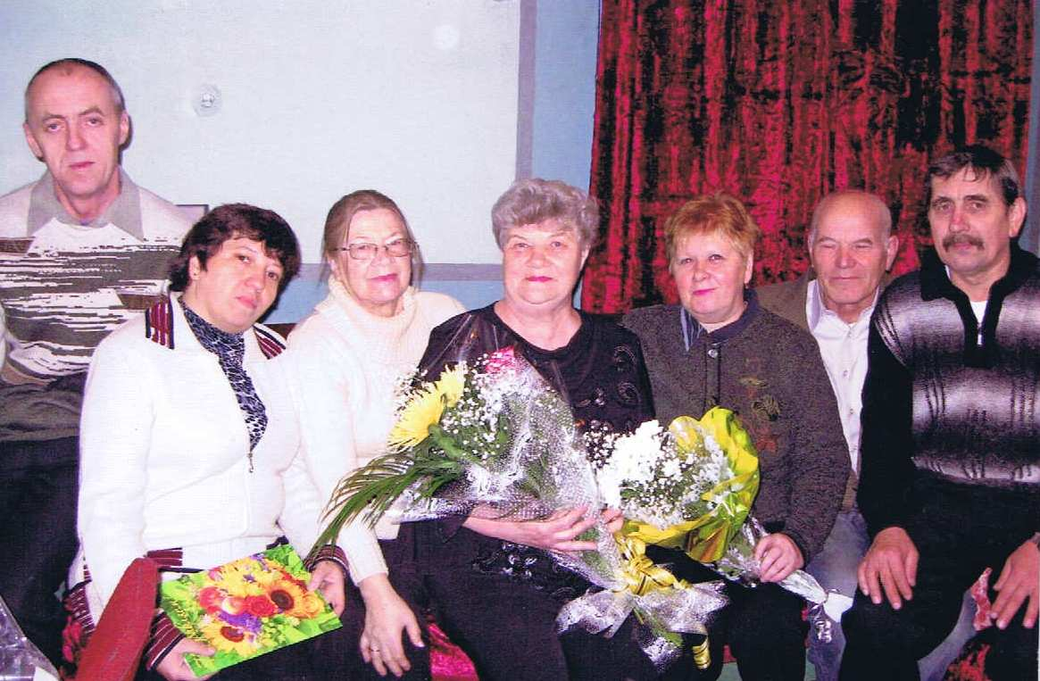
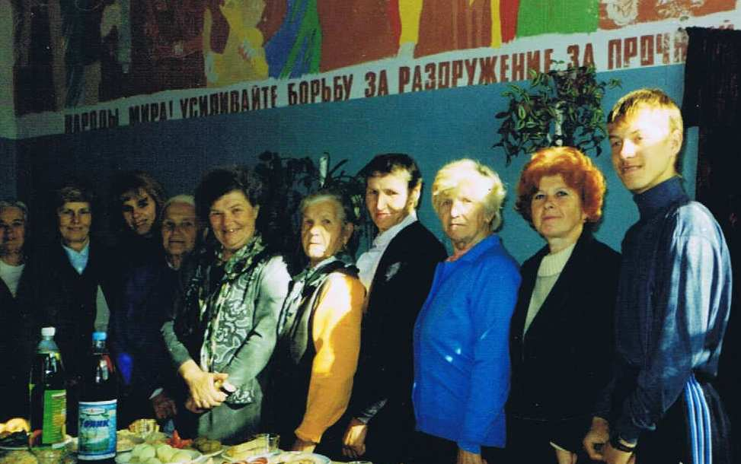
Активные члены организации
Поджунас В.И.
Попова Е.В.
Козловская М.А.
Аверьянова Л.П.
Новикова В.И.
Козловский В.И.
Новиков Г.П.
Маркелова Т.Д.
Зуева Д.В.
Чеханова М.М.
Тимофеева П.К.
Новикова Г.Н.
Николаева Е.И.

Slide 9
Местное отделение
ТВЕРСКОГО РЕГИОНАЛЬНОГО ОТДЕЛЕНИЯ
ОБЩЕРОССИЙСКОЙ ОБЩЕСТВЕННОЙ ОРГАНИЗАЦИИ ИНВАЛИДОВ
«ВСЕРОССИЙСКОЕ ОБЩЕСТВО ГЛУХИХ»
Почтовый адрес: 172523, Тверская область,
г. Нелидово, ул. Рабочая, д.1
Председатель: Аверьянова Людмила Петровна

